Slide 1
CAT devant une Insuffisance Surrénalienne aigue
République Algérienne Démocratique et Populaire Ministère de l’enseignement supérieur
Université: Salah Boubnider Constantine 3 – Faculté de Médecine
Service Endocrinologie-diabétologie CHU Constantine
Module d’Endocrinologie- Diabétologie 5^{-ème} année médecine – 1^{-ème} rotation du 27/03/2022 au 21/04/2022
Chargée de module : Pr.Ag. Khensal
Présenté par : Dr.A.BOUHELASSA
Le 12/06/2022

Slide 2
Cas clinique
Une femme de 35 ans est adressée aux urgences vers 20 heures, pour des troubles digestifs et une altération de l'état général depuis 3mois.
Elle présente une asthénie croissante et un amaigrissement de 6Kg, des nausées depuis 8 jours. Les vomissements sont apparu depuis 2 jours sans arrêt du transit.
Ses antécédents familiaux comportent la notion d'une hypothyroïdie chez sa mère et l'une de ses sœurs.
La patiente elle-même présente une hypothyroïdie primaire traitée par Lévothyroxine (100 μg par jour par voie orale) et un vitiligo.

Slide 3
Cas clinique
Parmi les hypothèses diagnostiques suivantes, lesquelles vous paraissent devoir être privilégiées dans ce contexte ?
A. maladie cœliaque
B. diabète de type 1
C. adénome hypophysaire
D. insuffisance surrénale primaire
E. hypoparathyroïdie

Slide 4
Cas clinique
Parmi les hypothèses diagnostiques suivantes, lesquelles vous paraissent devoir être privilégiées dans ce contexte ?
A. maladie cœliaque
B. diabète de type 1
C. adénome hypophysaire
D. insuffisance surrénale primaire
E. hypoparathyroïdie

Slide 5
Cas clinique
L'examen clinique aux urgences retrouve :
- Patiente somnolente.
- Poids 52 Kg, Taille: 1,65m.
- T°38C˚, PA 10/05 cmHg, Pouls 110bat/min , rythme régulier.
- Plis cutané.
- Auscultation cardiaque: bruits cardiaques réguliers sans souffle.
- Auscultation pulmonaire: MV bien perçus aux deux champs de façon symétrique et bilatérale.
- Abdomen douloureux dans son ensemble, mais souple.
- Douleur lombaire droite.
- Brûlures mictionnelles
- Présence d'une pigmentation brunâtre récente, surtout marquée au niveau des plis palmaires, des coudes et des mamelons.
- Aires ganglionnaires libres.

Slide 6
Cas clinique
Les résultats des examens biologiques sont les suivants:
- Glycémie 0,55 g/l
- Natrémie 125mmol/l, Kaliémie 5,5mmol/l
- Protidémie 82g/l
- Urée 0,20g/l, Créantinémie 17mg/l
- FNS: GB: 6000/mm³, Hb: 12g/dl, plttes: 200000 elts/mm³

Slide 7
Quel diagnostic évoquez-vous ?

Slide 8
Quel diagnostic évoquez vous ?
On suspecte fortement une décompensation aigue d'une insuffisance surrénale.

Slide 9
Définition
Les insuffisances surrénales (IS) sont définis par un déficit de sécrétion des hormones corticosurrénaliennes:
Glucocorticoïdes
Minéralocorticoïdes
Androgènes
L’installation est souvent progressive.
Cette pathologie peut se décompenser dans sa forme aigue et engager le pronostic vital, elle représente dans ce cas une urgence médicale.

Slide 10
Définition
L’insuffisance surrénalienne aigue (ISA) est la conséquence d’un déficit relatif ou absolu en cortisol secondaire à l’augmentation des besoins en hydrocortisone et la majoration insuffisante des apports.
Définie par l’aggravation aigue de l’état clinique, réversible après administration parentérale d’un glucocorticoïde
Complication grave qui met en jeu le pronostic vital +++

Slide 11
Définition
IS Primitives par atteinte directe des glandes surrénales.
IS Secondaires par déficit en ACTH.

Slide 12
Définition:
ISA: Mode de révélation d’une insuffisance surrénalienne chronique (ISC).
ISA: Complication létale de lSC en l'absence d'un traitement rapide et adapté.
Urgence+++ Traitement = Substitution en glucocorticoïdes et minéralocorticoïdes.
Ultérieurement : Bilan diagnostic positif et étiologique.

Slide 13
Épidémiologie
Adulte :
Incidence: 6-8,3 épisodes/ patients/ An
L’incidence augmente avec l’âge
Complique aussi bien l’IS primaire que l’insuffisance corticotrope
Cause de décès dans 6 à 15% des cas chez les patients avec insuffisance surrénalienne
Enfant:
L’hyperplasie congénitale des surrénales (HCS) correspond à la moitié des décompensation dues à une IS primaire

Slide 14
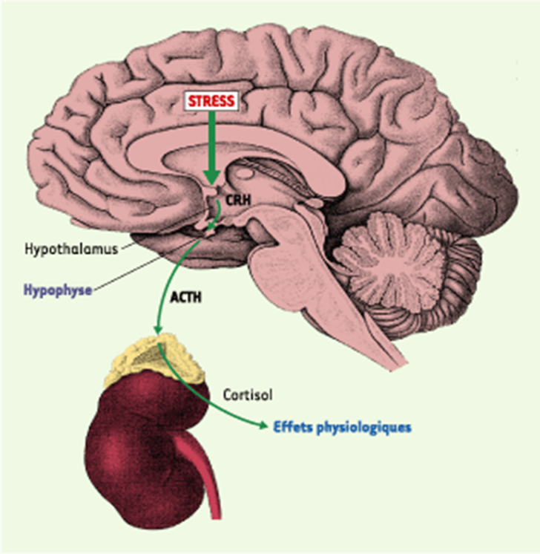
Axe Corticotrope:

Slide 15
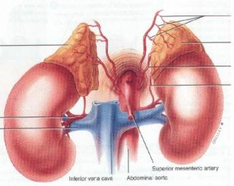
Surrénales:

Slide 16
Stéroïdogenèse:
Glomérulée
Fasciculée
réticulée

Slide 17
Physiologie:
Cortisol :
sécrété par la zone fasciculée
Rythme nycthéméral : nadir entre 0 et 2 h et pic entre 7 et 9 h
Rôles:
Stimulation de la néoglucogenèse: Hyperglycémiant
Stimulation du catabolisme protidique
Stimulation de la lipogenèse (viscérale et région facio-tronculaire)
Inhibition de la sécrétion d’hormone antidiurétique
Action stimulante sur le système nerveux central
Effet anti inflammatoire et antipyrétique
Stimulation du tonus vasculaire
Effet minéralocorticoïde à forte dose…

Slide 18
Physiologie:
Aldostérone:
Sécrétée par la zone glomérulée
Rétention sodée et excrétion de potassium
Elle est sous la dépendance prépondérante de la rénine
Sa sécrétion est donc préservée en cas d’insuffisance surrénale haute par défaut de sécrétion d’ACTH

Slide 19
Physiologie:
Androgènes surrénaliens:
sécrétés par la zone réticulée
stimulés par l’ACTH
Responsable de la pilosité axillaire et pubienne à la puberté

Slide 20
Quel(s) est (sont) le (ou les) agrument(s) en faveur de ce diagnostic ?

Slide 21
Quel(s) est (sont) le (ou les) agrument(s) en faveur de ce diagnostic ?
Arguments cliniques:
L'altération de l'état gnéral (Amaigrissement, asthénie), l'existence de nausées, de vomissements et de douleurs abdominales, palpation abdominale normale.
La patiente présente également des signes de deshydratation, une chute de la pression artérielle et une tachycardie.
De plus il existe une mélanodermie qui oriente vers l'origine surrénalienne ( par opposition à l'hypophysaire).
Les ATDCS d'auto immunité chez la patiente et dans la famille.

Slide 22
Quel(s) est (sont) le (ou les) agrument en faveur de ce diagnostic ?
Arguments biologiques:
Il existe une hyponatrémie associée à une hyperkaliémie.
Une hypoglycémie.
Une déshydratation extra cellulaire et une insuffisance rénale.

Slide 23
Diagnostic positif ISA: Clinique
Peu spécifique ou commun avec le facteur déclenchant +++
Déshydratation extra cellulaire sévère.
Asthénie, Confusion, Coma, Convulsions (hypoglycémie, hyponatrémie ).
Température élevée (déshydratation ou infection).
Hypotension , tachycardie, tendance au collapsus, voir état de choc hypovolémique .
Anorexie, nausées, vomissements, douleurs abdominales, diarrhées (aggravant la déshydratation).
Douleurs diffuses (myalgies, crampes, lombalgies).
Hyperpigmentation (IS Primaire)/ Pâleur (IS secondaire ).
Syndrome tumoral (IS secondaire).
Signes cliniques en rapport avec la cause déclenchante.

Slide 24
Diagnostic positif: Clinique
Dans l’insuffisance corticotrope aiguë, il n’y a habituellement pas d’hypovolémie, sauf en cas de troubles digestifs importants.

Slide 25
Diagnostic positif: Investigations complémentaires:
Ils ne doivent pas retarder la prise en charge qui est urgente ++++
Ionogramme sanguin: Hyponatrémie, Natriurèse élevée, Hyperkaliémie, kaliurése basse, ( ECG +++ )
Bilan rénal: Insuffisance rénale fonctionnelle +++
Glycémie: Hypoglycémie
FNS: Lymphocytose, Hyperéosinophilie, Anémie modérée normochrome, normocytaire (hémoconcentration)
Hyperprotidémie
Acidose métabolique
Hypercalcémie parfois observée
ECG+++: Hyperkaliémie, cause déclenchante
Rechercher le facteur déclenchant: ECBU, CRP, Rx Thorax, ECG , Troponine…..

Slide 26
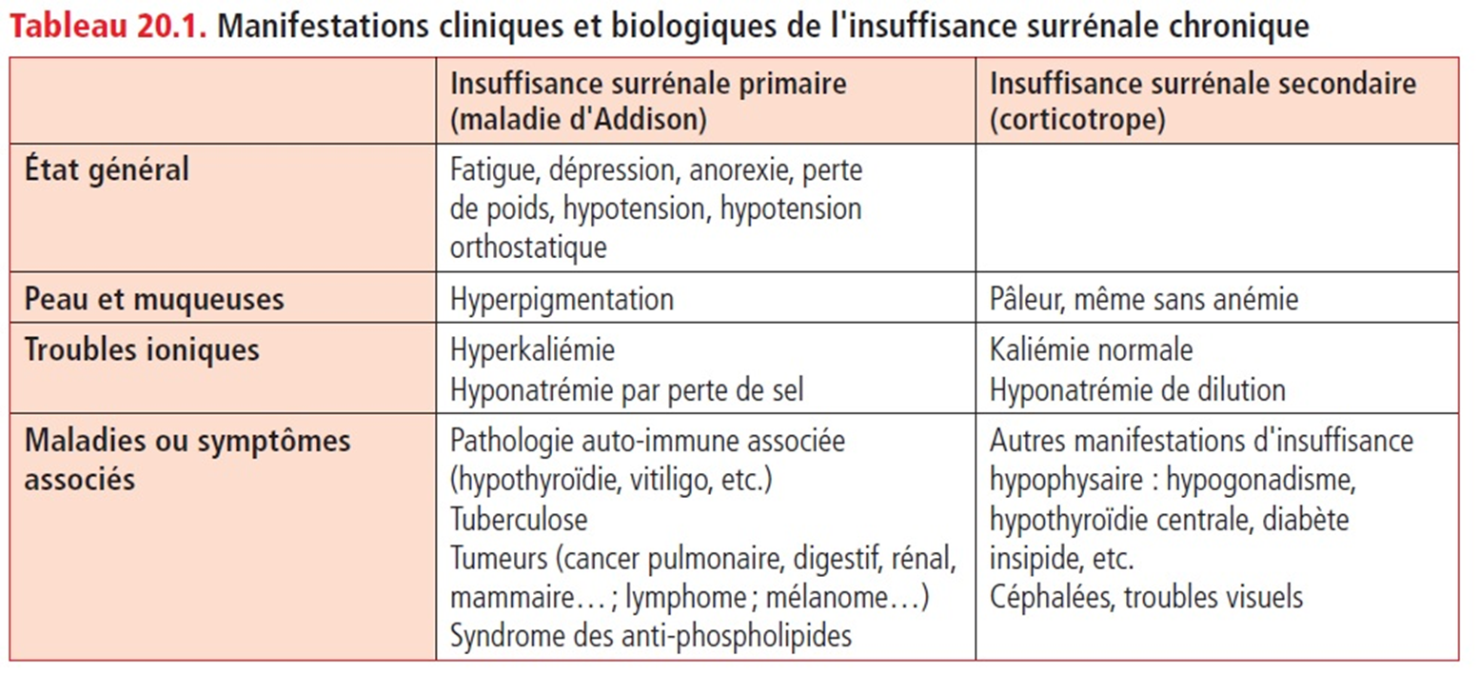
Diagnostic positif: clinique

Slide 27
Diagnostic positif: Investigations complémentaires:
Dans la décompensation aiguë d’une insuffisance corticotrope, il n’y a pas d’hyperkaliémie.
L’hypoglycémie est plus fréquente en cas d’insuffisance somatotrope associée.

Slide 28
Diagnostic
Deux situations:
IS connue avant l’épisode aigu: le diagnostic est clinique supporté par les examens biologiques standards.
Déficit partiel, installation aigue ou décompensation aigue révélant l’ISL :
Le diagnostic peut être difficile +++
Toute insuffisance circulatoire aigue inexpliquée avec hyponatrémie (+/hyperkaliémie) doit faire envisager le diagnostic d’une ISA
Un prélèvement pour dosage de Cortisol doit être réalisé immédiatement
Le traitement doit être initié immédiatement sans attendre les résultats

Slide 29
Biologie spécifique
Dosages statiques:
Le diagnostic de l’IS quelque soit le mécanisme repose en premier lieu sur le dosage du Cortisol le matin à 8h
Aldostérone abaissé et Rénine élvée (dans l'ISP)
SDHEA diminuée
Cortisol le matin à 8h
cortisol < 5 μg/dl
IS
cortisol > 18μg/dl
Pas d'IS
5 μg/dl < Cortisol > 18μg/dl
Test au Synacthène
Notes:
Si ISL non connue , en dehors de l'urgence

Slide 30
Biologie Spécifique
Tests dynamiques:
Test au Synacthène:
Injection de Synacthène en IV ou IM
Mesure du Cortisol aprés 30 et 60 min
Réponse Physiologique: Cortisol > 18μg/dl
Autres Tests dynamiques:
- Hypolycémie Insulinique
- Test à la Métopirone
- Test au CRH
Explore L'ISP et l'ISS
Explore l'ISS , Contre indiqué si ISP
Notes:
test au synacthène sensibilité dans l'ISP 97,5%, dans l'ISS 57%

Slide 31
Biologie Spécifique
ACTH franchement élevée : IS Pimaire
ACTH basse ou paradoxalement normale: IS Secondaire

Slide 32
Diagnostic: Causes de décompensation:
Décompensation ISL connue +++ ou une ISA révélatrice:
Arrêt brutal d’une corticothérapie
Stress : infection, vomissements, diarrhées, fracture, infarctus du myocarde, intervention chirurgicale, anesthésie, acte diagnostique invasif, effort physique important, stress psychologique intense,...
Début d’une substitution d’une hypothyroïdie (Insuffisance anté hypophysaire)
ISA d'emblée en cas de :
Bloc enzymatique surrénalien (21-hydroxylase +++) complet (dans la période néonatale)/ syndrome de perte de sel
Hémorragie bilatérale des surrénales
Apoplexie hypophysaire.

Slide 33
Quel traitement proposez vous pour les premières 24h ?

Slide 34
Traitement:
Urgence médicale+++
Ne pas attendre les résultats du bilan pour commencer le traitement
Hospitalisation
Mesures de réanimation (si tableau clinique très sévère)
Rééquilibration hydroélectrolytique
Hormonothérapie substitutive
Traitement du facteur déclenchant
Surveillance
L’éducation

Slide 35
Quel traitement proposez vous pour les premières 24h ?
Rééquilibration hydroélectrolytique :
Expansion volémique par remplissage vasculaire : SSI ( 1 l la première heure), SGI si hypoglycémie pendant 24 à 48 h
Supplémentation sodée en fonction de la clinique et de l’ionogramme
Pas de supplémentation potassique +++
Hormonothérapie substitutive:
Hémisuccinate d’Hydrocortisone : Bolus de 100 mg en IV ou IM puis 200 mg/ 24h en continu , à défaut des bolus en IV ou en IM de 25-50mg/06 heures
si Hydrocortisone non disponible , on peut utiliser le Prednisolone
Enfant : 2mg/Kg / 6h d’HHC en IVD avec réhydratation et correction ionique
À cette dose l’association au fludrocortisone est inutile
Retour à la voie orale en triplant la dose à 60mg/ j répartie en 3 prises, après la correction des désordres cliniques et hémodynamiques
Retour aux posologies habituelles après diminution progressive en quelques jours
Recherche et traitement du facteur déclenchant : Antiobiothérapie +++

Slide 36
Traitement
Surveillance :
Clinique : conscience, Fc, TA, T, diurèse, gly cap, poids, auscultation
Biologique: ionogramme chaque 4 heures
ECG
Surveillance au long cours:
Si l’IS est connue reprendre l’éducation
Si l’ISA est révélatrice d’une ISC: bilan, traitement et Education

Slide 37
Quel traitement allez vous proposer à la patiente à sa sortie de l'hôpital ?

Slide 38
Quel traitement allez vous proposer à la patient à sa sortie de l'hôpital ?
La patiente quitte l'hôpital avec un traitement oral à continuer à vie.
Hydrocortisone 30mg/j: 20mg le matin et 10 mg l'aprés midi.
9alpha Fludrocortisone 50 à 100micro/j.
Education+++ de la patient avec un régime normosodé, contre indication des diurétique et des laxatifs...
Le patient doit doubler voir tripler les doses en cas de fièvre, de chaleur, de stress, d'intervention chirurgical....
On lui donne une carte d'insuffisant surrénalien
Surveillance à vie

Slide 39
Traitement:
Traitement préventif:+++
Éducation+++ à reprendre si nécessaire
Règles hygiéno-diététiques: Repos dés que possible, régime normodosé, pas d’auto-médication (pas de diurétique ou de laxatifs)
Conduite à tenir devant une situation d’urgence ( le patient et son entourage ) :
Connaitre les situations de décompensation
Connaitre les signes de décompensation
Avoir chez soit de l’hydrocortisone injectable ( et se l’injecter en attendant les urgences )
Savoir prévenir une décompensation ( doubles les doses, s’injecter en IM…)
Port permanent de la carte d’Addisson
Ne jamais arrêter son traitement

Slide 40
Traitement
Traitement préventif :
Exemples de situations de décompensation
Traitement arrêté ou doses inadaptées
Traitement susceptible de modifier le métabolisme de l’hydrocortisone : Rifampicine, Carbamazépine, Mitotane , Kétoconazole… ou diminuant son absorption : Exénatide , Résines….
Régime sans sel
Intervention chirurgicale
Stress
Traumatisme
Abus de médicaments : diurétiques ou laxatifs
Grossesse et accouchement
Coup de chaleur
Infection, pathologie intercurrente…

Slide 41
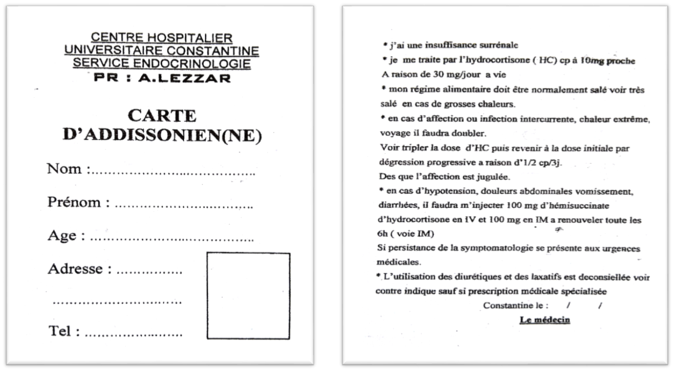
Traitement:
Traitement préventif:

Slide 42
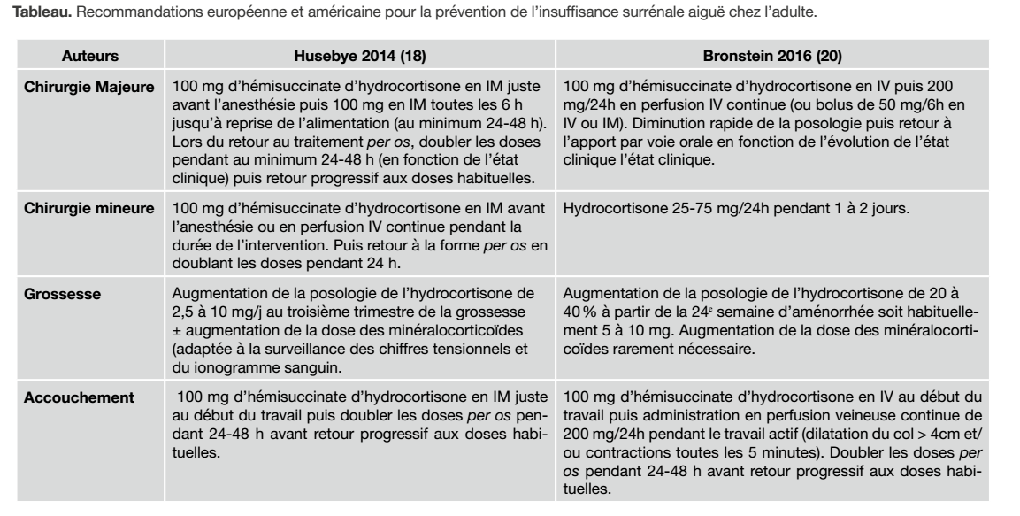
Traitement:
Traitement préventif:

Slide 43
Cas clinique
Les dosages plasmatiques réalisés montrent une cortisolémie basse, associée à un taux d'ACTH plasmatique nettement augmenté, permettant de conclure que la patiente présente effectivement une insuffisance surrénale primaire.
Parmi les examens paracliniques suivants, lesquels vont permettre d'orienter le diagnostic étiologique de l'atteinte surrénalienne de la patiente ?
A. TDM abdominale
B. scintigraphie surrénalienne au noriodocholestérol
C. dosage des anticorps anti-21-hydroxylase
D. dosage des acides gras à longue chaîne
E. cathétérisme des veines surrénaliennes

Slide 44
Cas clinique
Parmi les examens paracliniques suivants, lesquels vont permettre d'orienter le diagnostic étiologique de l'atteinte surrénalienne de la patiente ?
A. TDM abdominale
B. scintigraphie surrénalienne au noriodocholestérol
C. dosage des anticorps anti-21-hydroxylase
D. dosage des acides gras à longue chaîne
E. cathétérisme des veines surrénaliennes
Notes:
Les AC en prmière intention.

Slide 45
Cas clinique
Le dosage des anticorps anti-21-hydroxylase montre une valeur élevée.

Slide 46
Quel(s) est (sont) le (ou les ) diagnostic(s) étiologique(s) probable(s)?

Slide 47
Quel(s) est (sont) le (ou les ) diagnostic(s) étiologique(s) probable(s)?
Maladie d'Addison auto-immune s'intégrant, avec l'hypothyroïdie, dans le cadre d'une polyendocrinopathie auto-immune.

Slide 48
Etiologies de l'IS Primaire
Auto Immune ++
Tuberculose ++
Vasculaires
Iatrogènes
Infectieuses
Infiltratives
Métastases Bilatérales
Adrénoleucodystrophie +
syndrome de résistance à l'ACTH
Hyperplasies congénitales des surrénales ++
Hypoplasies congénitales des surrénales
Autres pathologie
Notes:
5% des patients atteints de SIDA ont une ISC

Slide 49
Etiologie de l'ISS
Imprégnation cortisolique prolongée | Corticothérapie prolongée Syndrome de Cushing (après TRT)
Iatrogènes | Chirurgie Radiothérapie Médicaments: Morphiniques, anti dépresseurs, anti psychotique, Anti CTLA4 (Hypophysites)
Tumorale | Adénomes , métastases Craniopharyngiomes…
Hypophysites | lymphocytaire, granulomateuse, TBC, sarcoïdose, vascularite…
Vasculaire | Syndrome de Sheehan Apoplexie hypophysaire
Traumatique
Génétique | - Le déficit corticotrope peut apparaître tardivement et diagnostiqué à l’âge adulte

Slide 50
Conclusion:
L' ISA est une pathologie rare mais grave.
Savoir évoquer le diagnostic.
Savoir y penser dans les états de choc résistants au remplissage bien conduit et aux catécholamines.
La thérapeutique est accessible et peu couteuse.
Intérêt de l’éducation pour prévenir les états de décompensation ou minimiser la gravité.

Slide 51
Références
Philippe Chanson, Jacques Young, Traité d’endocrinologie. Lavoisier Paris. Édition 2019.
Williams Textbook Of Endocrinoly. Elsevier 2020.
Diagnosis and Treatment of Primary Adrenal Insufficiency: An Endocrine Society Clinical Practice Guidelines.The journal of clinical Endocrinology & Metabolism, Volume 101, Issue 2, 1 February 2016, pages 364-389
SFE/SFEDP Adrenal Insufficiency French Consensus, Annales d’Endocrinolgie. Elsevier Masson 2017.
Collège des enseignants d’Endocrinologie, diabète et maladies métaboliques. Endocrinologie, diabétologie et maladies métaboliques, Elsevier Masson, 4ème édition 2019.

